Slide 1
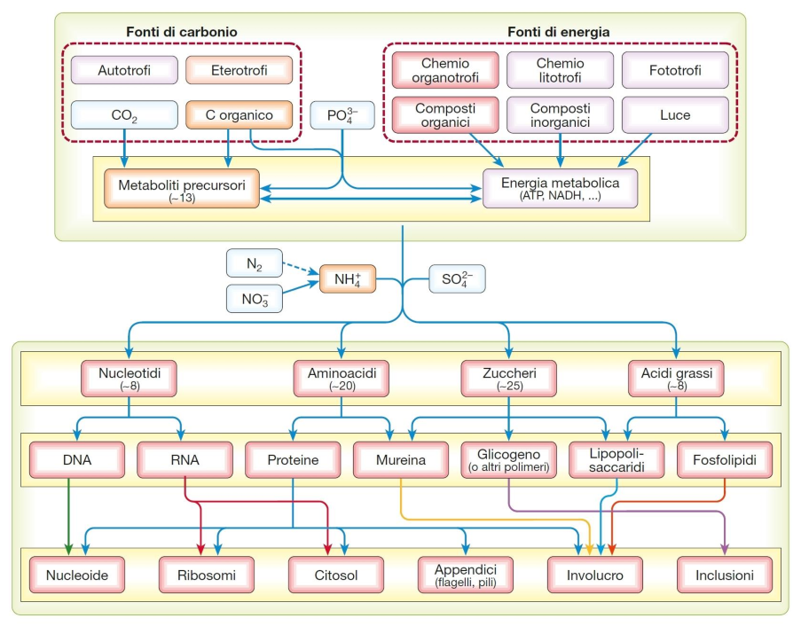
Costruzione della cellula (batterica)
monomeri
macromolecole
strutture sopramolecolari
complesse

Slide 2
Nutrizione microbica
Catabolismo → anabolismo
La nutrizione microbica, nell’ambito della fisiologia dei microrganismi, si occupa del rifornimento di monomeri, o precursori di monomeri, necessari alla cellula.
nutrienti
C → ∼50% peso secco cellula
Fonte → aa, acidi grassi, acidi organici, zuccheri, basi azotate, composti aromatici, etc.
Autotrofi?
N → ∼12% peso secco cellula
Fonte → ammoniaca, nitrato, N₂.
azotofissatori

Slide 3
P → acidi nucleici, fosfolipidi
Fonte → fosfati
S → aa, vitamine, coenzima A
Fonte → solfati (SO₄²⁻), solfuri (HS⁻)
K → richiesto nell’attività di alcuni enzimi
Mg → stabilizzazione dei ribosomi, membrane cellulari, acidi nucleici – richiesto nell’attività di molti enzimi
Ca → contribuisce alla stabilizzazione della parete cellulare e nella formazione delle endospore
Na → necessario per il metabolismo di alcuni microrganismi (alofili)

Slide 4
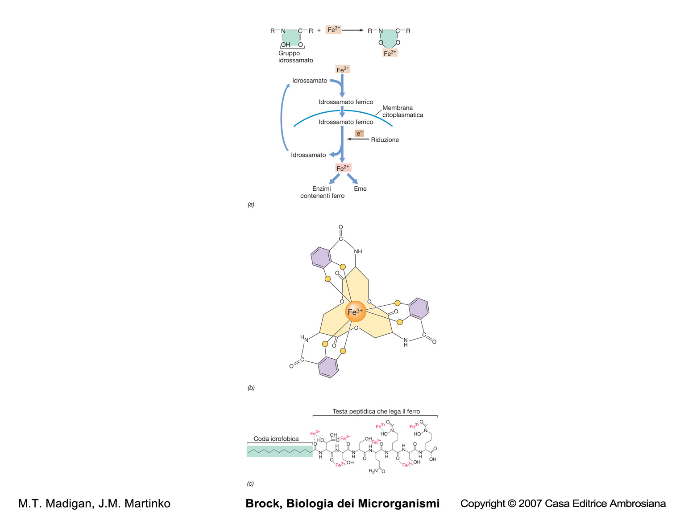
Saha et al., 2012 Microbial siderophores: a mini review. J. Bas. Microb. 52:1–15.
Need for iron - Iron is one of the most important macronutrient required for microbial growth in diverse environments. In microorganisms it acts as a global regulator for many cellular, metabolic and biosynthetic processes including: i) DNA synthesis ii) electron transport system iii) formation of heme iv) cofactor for enzymes v) oxygen transport vi) synthesis of ATP and vii) nitrite reduction in nitrogen cycle.
Overall iron is required for the optimum growth and maintenance of cellular activities of microorganisms.
Ferro
In generale, i batteri producono agenti chelanti il ferro (siderofori) che legano il ferro (Fe³⁺) e lo trasportano all’interno delle cellule.
I siderofori sono composti ad altissima affinità per il ferro
Idrossamati
Catecoli
E. coli, S. typhimurium → siderofori fenolici (enterobactine) derivanti dal catecolo
In ambienti non ossigenati
Fe²⁺ (stato ossidazione +2)
Forma solubile
In ambienti ossigenati
Fe³⁺ (stato ossidazione +3)
Forma minerali insolubili
E. coli → enterobactina
Nelle acque marine il ferro si trova in concentrazioni molto basse (picogrammi → 10⁻¹² g). Molti batteri marini sintetizzano siderofori (acquachelina) in grado di complessare il ferro.
Alcuni batteri (Lactobacillus plantarum e Borrelia burgdorferii, …) possono utilizzare Mn²⁺ in sostituzione del ferro.
acquachelina

Slide 5
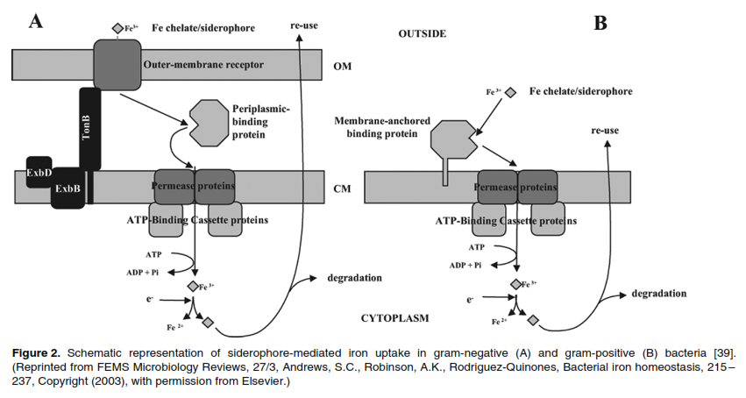
Saha et al., (2012) Microbial siderophores: a mini review. Journal of Basic Microbiology 52, 1-15
G-
G+
L’energia necessaria al trasporto attraverso la membrana esterna deriva dalla FPM, che viene trasferita al recettore dal complesso TonB-ExbB-ExbD localizzato nella membrana citoplasmatica.

Slide 6
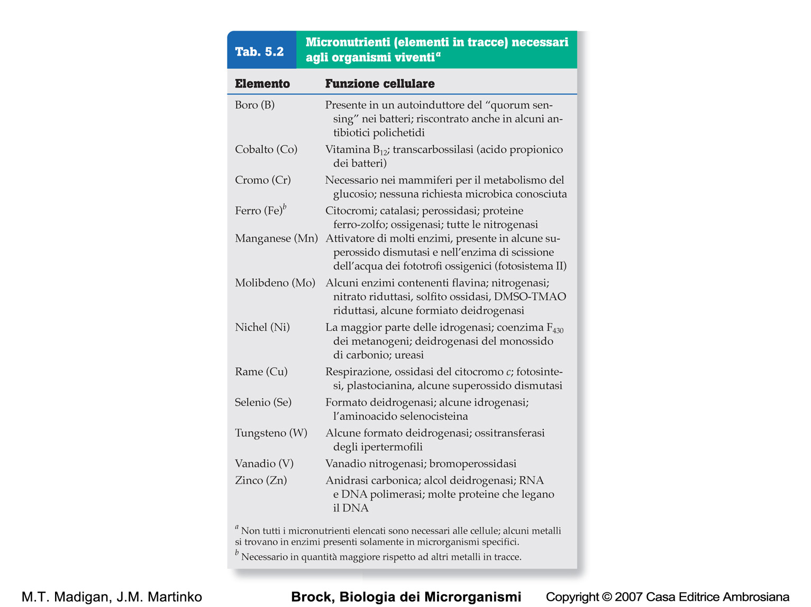
Micronutrienti
Alcuni metalli sono necessari in bassissime concentrazioni per il metabolismo cellulare.
Hanno soprattutto funzioni strutturali in alcuni enzimi (cofattori di enzimi).
Durante la preparazione dei terreni di coltura, se non si utilizzano reagenti o acqua con elevato grado di purezza, non è necessario l’aggiunta di micronutrienti.

Slide 7
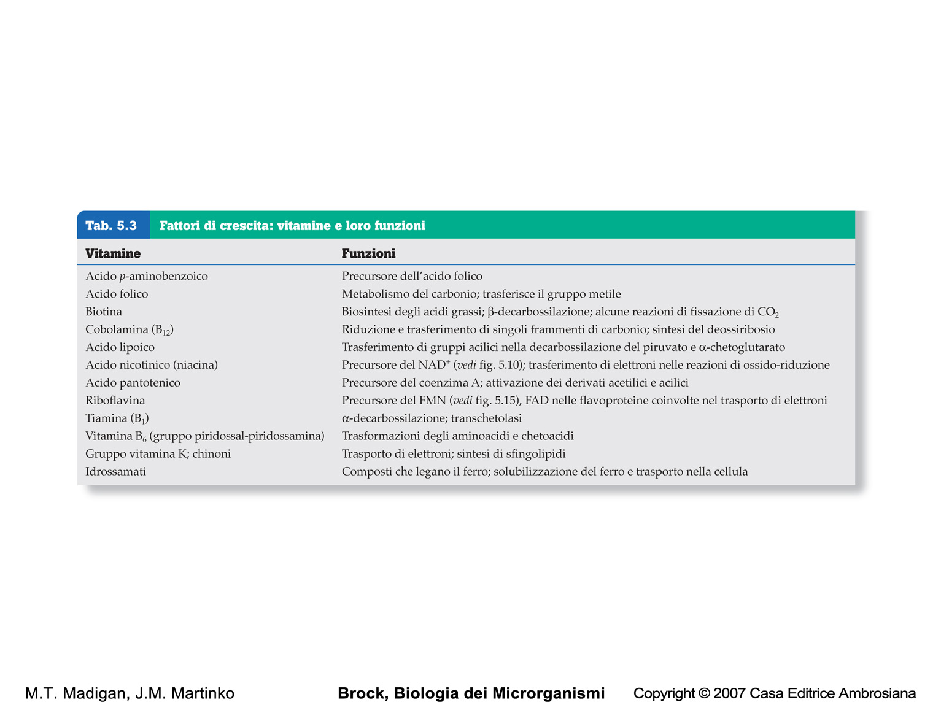
Fattori di crescita
Composti organici necessari in basse concentrazioni
vitamine,
aa,
basi azotate,
…
Quando si coltivano batteri incapaci di sintetizzare queste molecole è necessario prevederne l’aggiunta nel terreno di coltura.
La maggior parte di queste molecole, soprattutto vitamine, funzionano come componenti di coenzimi (componenti non proteiche degli enzimi).

Slide 8
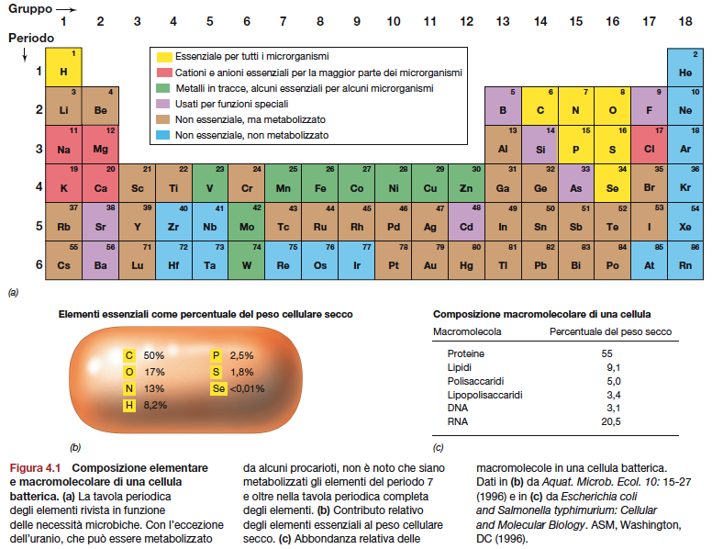

Slide 9
Terreni di coltura
Miscele di nutrienti che consentono
la crescita dei microrganismi in laboratorio.
La maggior parte dei microrganismi non è stata ancora coltivata!
Terreni chimicamente definiti
E’ nota l’esatta composizione chimica
Terreni chimicamente indefiniti (complessi)
La composizione chimica del medium non è esattamente nota
.
La fonte di carbonio è essenziale per la crescita microbica.
Il terreno complesso contiene derivati di prodotti microbici, animali o vegetali (caseina, estratto di carne, estratto di lievito, etc.).
In un terreno semplice è presente una sola fonte di carbonio.

Slide 10
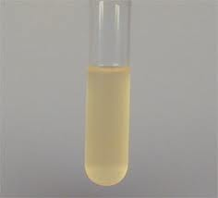
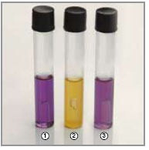
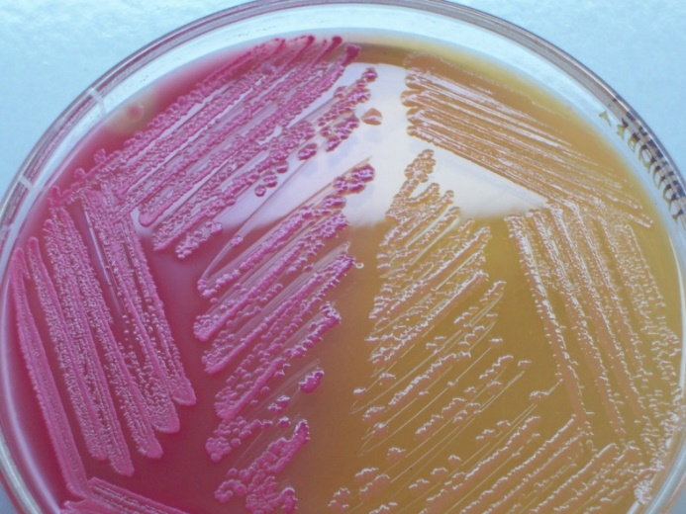
TERRENI DI COLTURA NON SELETTIVI
Terreni di coltura di uso generale che consentono la crescita della maggior parte dei microrganismi.
TERRENI DI COLTURA SELETTIVI
Terreni a cui vengono aggiunte sostanze che
favoriscono la moltiplicazione dei microrganismi ricercati.
inibiscono selettivamente o ritardano la crescita di tutti gli altri microrganismi.
TERRENI DI COLTURA DIFFERENZIALI
Terreno di coltura a cui viene aggiunto un indicatore che permette di distinguere batteri con attività metaboliche diverse.
MacConkey agar n. 3
Peptone 20.0 g/L
Lactose 10.0
Bile salts No. 3 1.5
Sodium chloride 5.0
Neutral red 0.03
Crystal violet 0.001
Agar 15.0
pH 7.1 ±0.2
Acqua peptonata alcalina
Petpone 10 g/L
NaCl 1
pH 8,6
Dehydrated Ox Bile 5.0
Bromocresol Purple 0.01
MacConkey broth
Peptone 20.0 g/L
Lactose 10.0
Bile salts 5.0
Sodium chloride 5.0
Bromocresol purple (o neutral red) 0.01
pH 7.3 ±0.2

Slide 11
Microrganismi diversi possono avere esigenze nutrizionali diverse
Considerando E. coli e L. mesenteroides, quale di questi batteri ha maggiori capacità biosintetiche?
E. coli +
L. mesenteroides -
E. coli +
L. mesenteroides +
E. coli +
L. mesenteroides +
Alcuni microrganismi molto esigenti (fastidious) necessitano di terreni di coltura complessi con aggiunta di nutrienti (terreni arricchiti): sangue, siero, emina (fattore X), NAD (fattore V), etc.

Slide 12
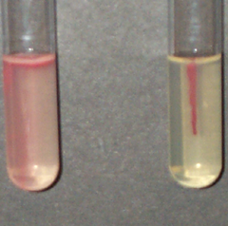
TERRENI DI COLTURA
liquidi
solidi
semisolidi
TRYPTONE SOYA BROTH
A highly nutritious general purpose medium for the growth of bacteria and fungi.
Formula g/litre
Pancreatic digest of casein 17.0
Papaic digest of soybean meal 3.0
Sodium chloride 5.0
Dibasic potassium phosphate 2.5
Glucose 2.5
pH 7.3 ±0.2
Directions
Add 30 g to 1 litre of distilled water, mix well and distribute into final containers. Sterilise by autoclaving at 121°C for 15 minutes.
Description
A highly nutritious versatile medium which is
recommended for general laboratory use. Due to the inclusion of both Tryptone and Soya Peptone, the medium will support a luxuriant growth of many fastidious organisms without the addition of serum, etc.
informazioni fornite dal produttore
↑
Test motilità in terreno semisolido
(basse concentrazioni di agar ∼0,4%)
Agar is a complex mixture of polysaccharides extracted from species of the red algae known as agarophytes (Gelidium, Gracilaria, Pterocladia, Acanthopeltis and Ahnfeltia species).
It is a sulphuric acid ester of a linear galactan, soluble in hot water but insoluble in cold water.
A 1.5% w/v aqueous solution should set at 32±39°C and not melt below 85°C.
La solidificazione dei terreni di coltura può essere ottenuta anche mediante l’impiego di altri agenti solidificanti: gel di silice, gelrite, …

Slide 13
STANDARD PLATE COUNT AGAR
A standard medium corresponding to the APHA formulation for milk, water, food and dairy products.
Yeast extract 2.5 g/L
Pancreatic digest of casein 5.0
Glucose 1.0
Agar 15.0
pH 7.0 ±0.2
Directions
Suspend 23.5g in 1 litre of distilled water. Bring to the boil to dissolve completely. Dispense into bottles and sterilise by autoclaving at 121°C for 15’.
Esempi di terreni di coltura
(liquidi o solidi?
R2A AGAR
A medium for the bacterial examination of drinking water.
Formula g/L
Yeast extract 0.5
Tryptone 0.25
Peptone 0.75
Dextrose 0.5
Starch 0.5
Di-potassium phosphate 0.3
Magnesium sulphate 0.024
Sodium pyruvate 0.3
Agar 15.0
pH 7.2 ±0.2
Directions
Suspend 18.1 grams in 1 litre of distilled water. Bring to the boil to dissolve completely. Sterilise by autoclaving at 121°C for 15 minutes.
TRYPTONE SOYA AGAR
A general purpose medium for the growth
of a wide variety of organisms.
Tryptone 15.0 g/L
Soya peptone 5.0
Sodium chloride 5.0
Agar 15.0
pH 7.3 ±0.2
Directions
Add 40g to 1 litre of distilled water. Bring to the boil to dissolve completely. Sterilise by autoclaving at 121°C for 15 minutes.
Description
A general purpose agar medium, containing two peptones, which will support the growth of a wide variety of organisms. The medium may also be used as a blood agar base.
The combination of pancreatin and papain enzyme systems ensures that these bacteriological peptones contain a wide spectrum of polypeptides.

Slide 14
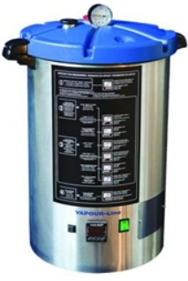
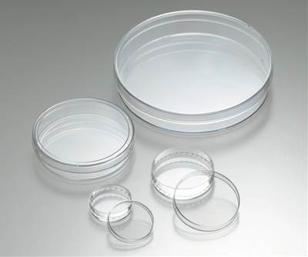
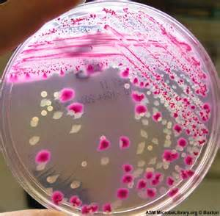
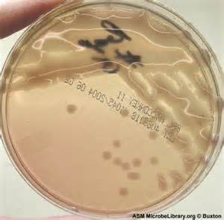
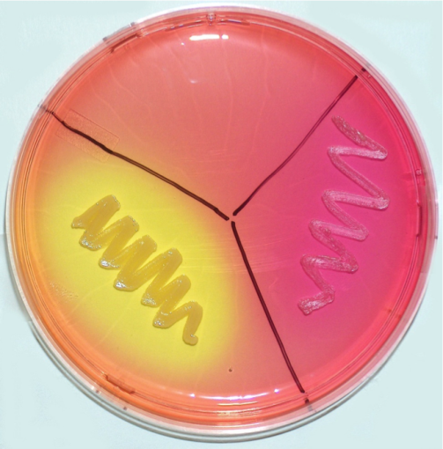
Altri esempi di terreni di coltura
Piastre Petri
MacCONKEY AGAR
Peptone 20.0 g/L
Lactose 10.0
Bile salts No.3 1.5
Sodium chloride 5.0
Neutral red 0.03
Crystal violet 0.001
Agar 15.0
pH 7.1 ±0.2
MANNITOL SALT AGAR
`Lab-Lemco' powder 1.0 g/L
Peptone 10.0
Mannitol 10.0
Sodium chloride 75.0
Phenol red 0.025
Agar 15.0
pH 7.5 ±0.2
estratto di carne
autoclave
Directions
Suspend 51.5 g in 1 litre of distilled water. Bring to the boil to dissolve completely. Sterilise by autoclaving at
121 °C for 15 minutes.
Directions
Suspend 111 g in 1 litre of distilled water and bring to the boil to dissolve completely. Sterilise by autoclaving at 121 °C for 15 minutes.
Due to the inclusion of a specially prepared fraction of bile salts in addition to crystal violet, the medium gives improved differentiation between coliforms and non-lactose fermenting organisms, whilst Gram positive cocci are completely inhibited.
A selective medium prepared for the isolation of presumptive pathogenic staphylococci. Most other bacteria are inhibited by the high salt concentration. Presumptive coagulase-positive staphylococci produce colonies surrounded by bright yellow zones whilst non-pathogenic staphylococci produce colonies with reddish purple zones.

Slide 15
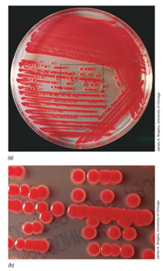
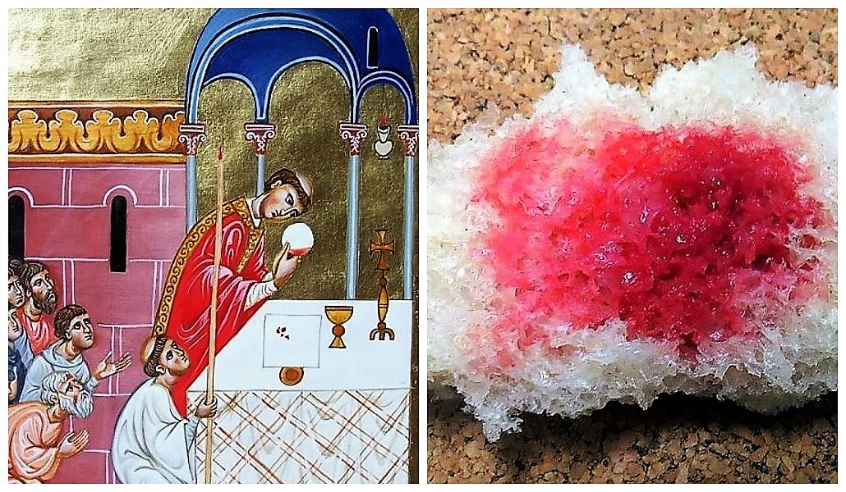
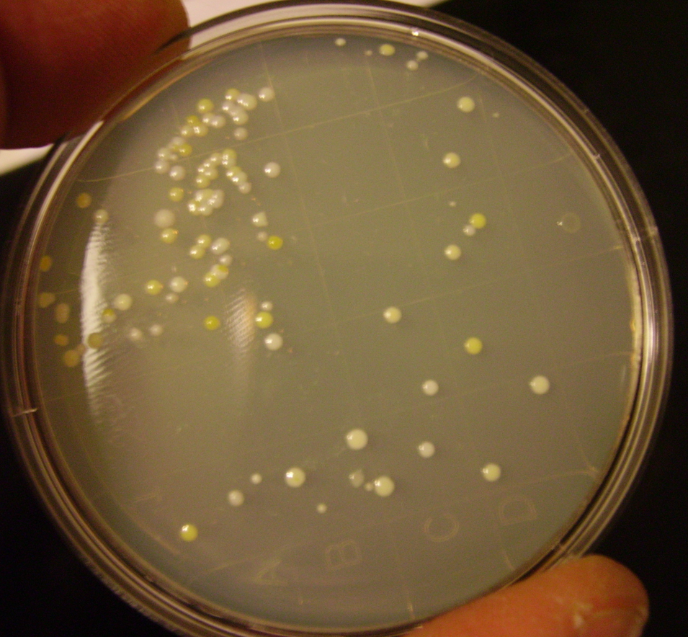
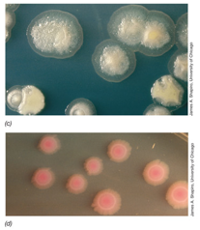
COLTURE BATTERICHE
Serratia marcescens (Gram -)
Colonie batteriche
Le caratteristiche morfologiche delle colonie variano a seconda della specie batterica e del terreno di coltura utilizzato.
Grandezza,
Forma,
Consistenza,
Colore,
Odore,
…
MacConkey agar
Colture pure?
Pseudomonas aeruginosa (Trypticase soy agar)
Shigella flexneri
(MacConkey agar)

Slide 16
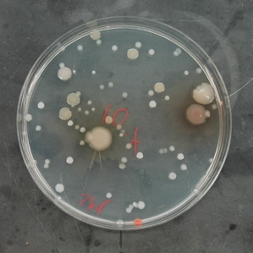
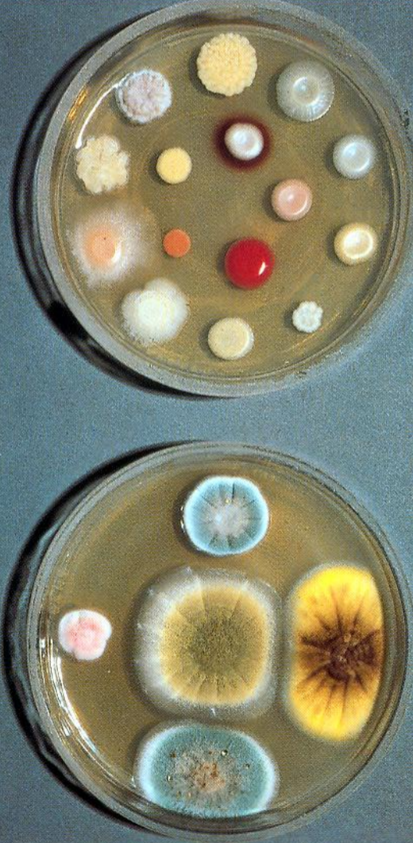
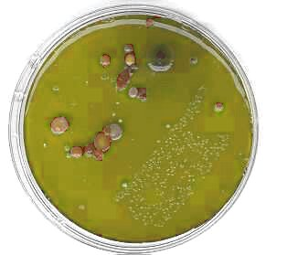
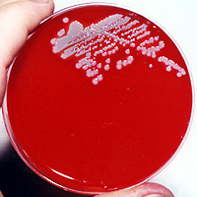
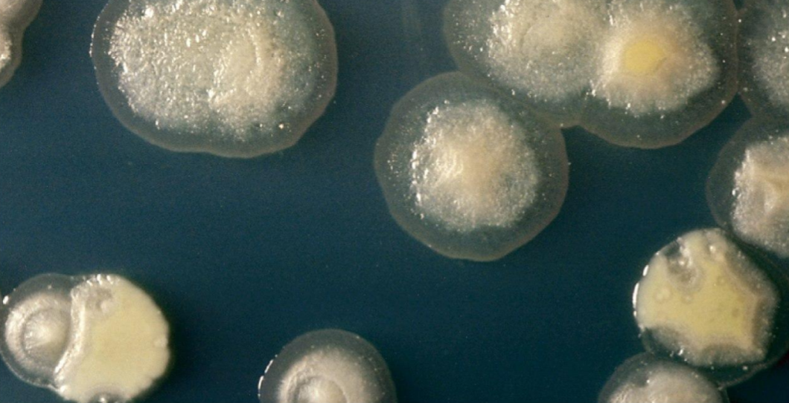
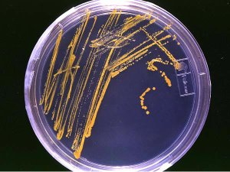
colonie batteriche
Sono visibili ad occhio nudo.
Ogni colonia, cresciuta sulla superficie del terreno di coltura solido, è costituita da milioni di cellule.
Si assume che ogni colonia pura e ben isolata deriva dalla moltiplicazione di una singola cellula.

Slide 17
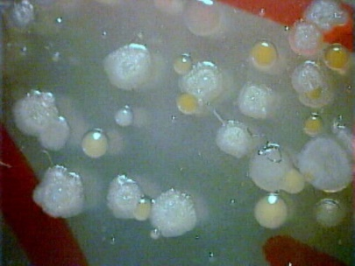
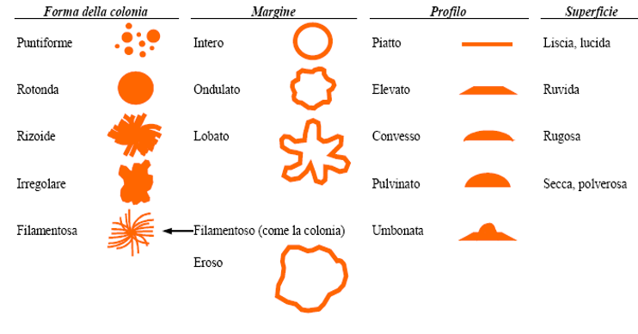
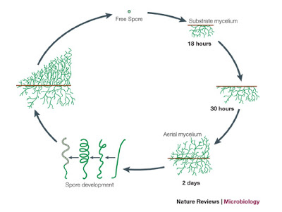
Descrizione morfologia colonie
Forma,
Grandezza,
Colore,
…
Alcuni batteri (attinomiceti) crescono sotto forma di corti filamenti (ife); la rete tridimensionale formata dalle ife costituisce il micelio, che può essere aereo o vegetativo.

Slide 18
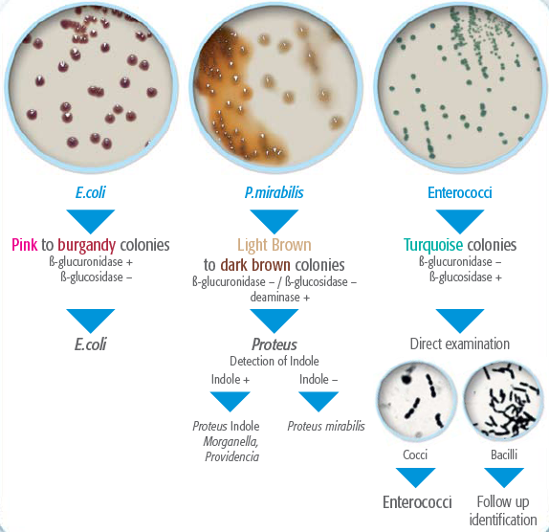
Esistono centinaia di terreni di coltura
Scelta in funzione del tipo di analisi da effettuare
Terreno di coltura usato nella diagnostica clinica contenente sostanze cromogene in grado di evidenziare specifiche attività enzimatiche di alcune specie batteriche comunemente responsabili di infezioni urinarie.
La maggior parte delle infezioni urinarie sono dovute ad
E. coli
Enterococchi
Proteus mirabilis
La β-glucosidasi agisce su un substrato cromogeno che produce un metabolita insolubile di colore blu.
La β-glucuronidasi agisce su un substrato cromogeno con produzione di un metabolita insolubile di colore rosa salmone.

Slide 19
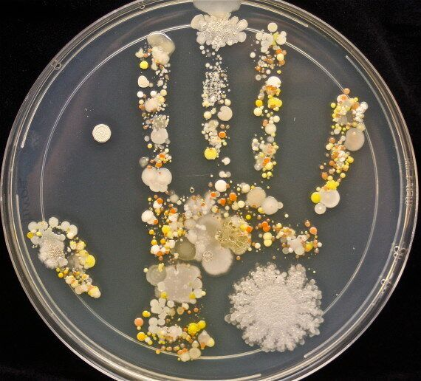
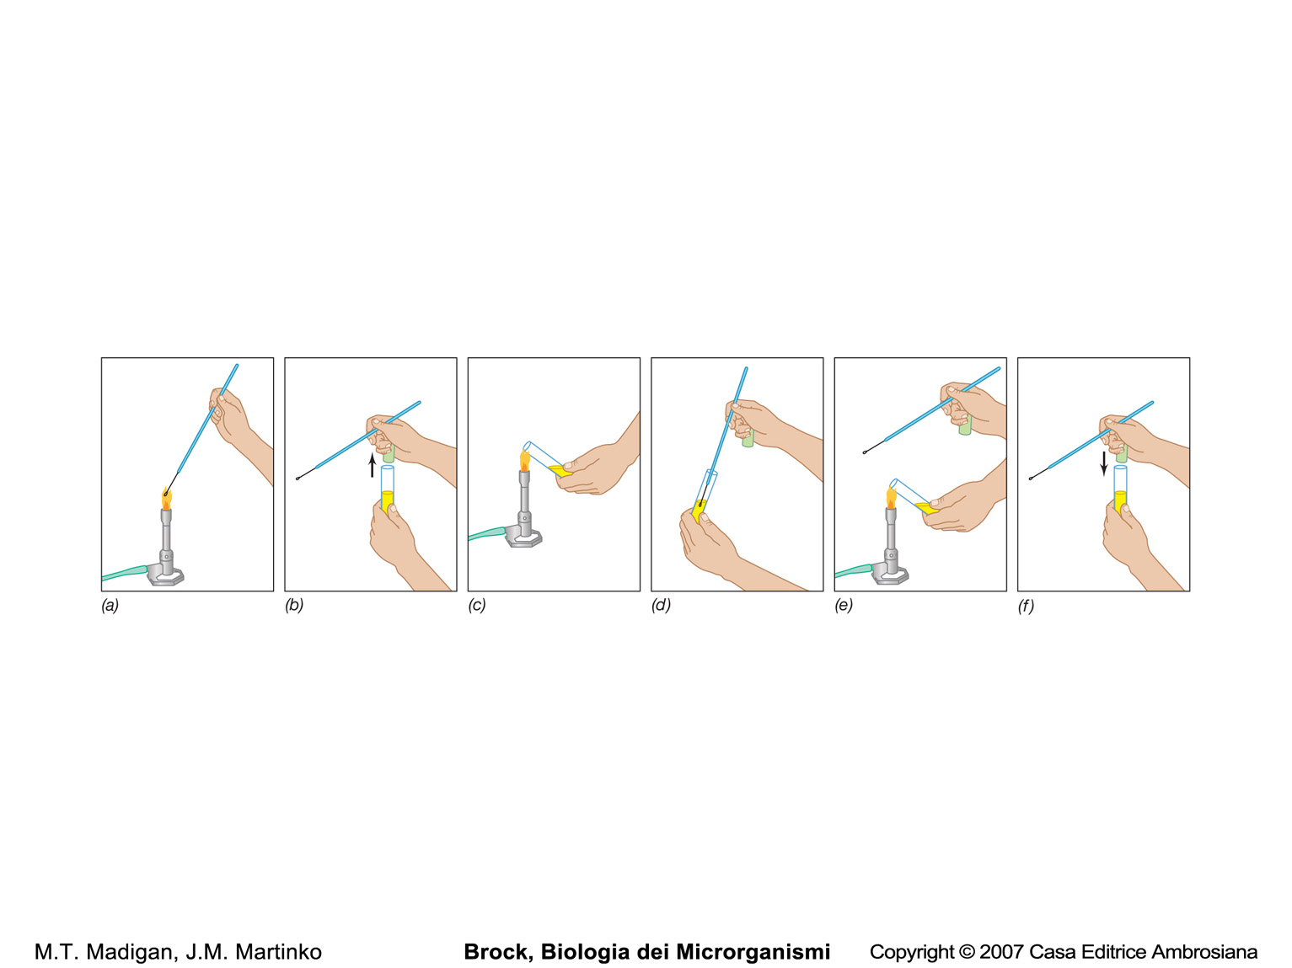
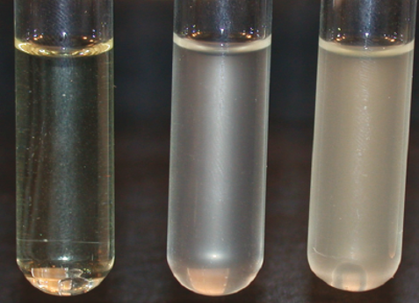
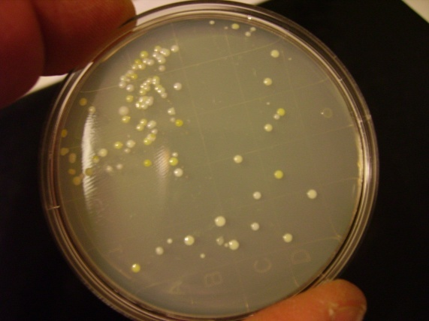
Esempi di tecniche microbiologiche
Un terreno di coltura sterile (al momento dell’impiego), deve essere inoculato in condizioni asettiche ed incubato in condizioni tali da permettere la crescita del microrganismo ricercato.
Problema dei contaminanti
I microrganismi sono ubiquitari!
Trasferimento asettico liquido-liquido di colture microbiche
L’impiego di terreni di coltura solidi consente di ottenere colonie ben isolate o in forma pura (colture pure), di osservare la morfologia delle colonie, etc.
Vantaggi impiego terreni di coltura solidi?

Slide 20
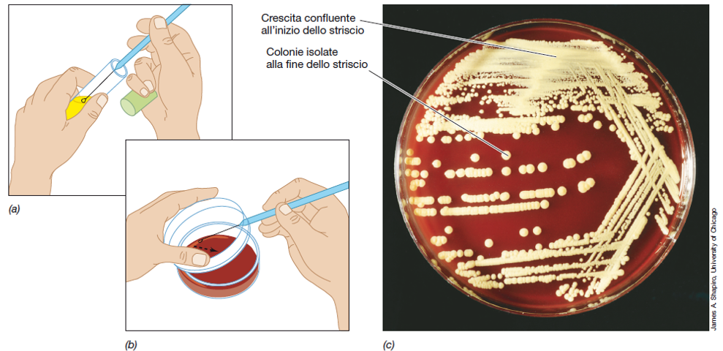
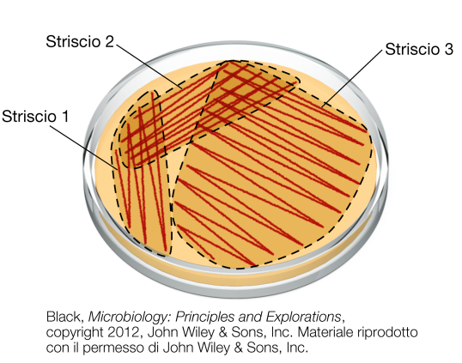
Tecnica di semina liquido-solido (piastramento)
per sviluppo ed osservazione colonie
per ottenere colture pure
…
Per identificare o studiare le caratteristiche di un batterio è necessario lavorare su colture pure!
A
glu | lac | sor | ino | identificazione
+ | + | - | - | Specie A
- | + | + | - | Specie B
+ | + | + | - | Specie C
A
B
A
B
B
Effettuando test enzimatici su una coltura mista si otterrebbe un profilo corrispondente alla somma delle attività enzimatiche dei diversi batteri.
tecnica semina terreno solido con ansa da microbiologia
Il terreno solido permette di immobilizzare e separare le cellule
Brook – Biologia dei microrganismi – CEA 2007
Wessner, Dupont, Charles - Microbiologia – CEA 2016

Slide 21
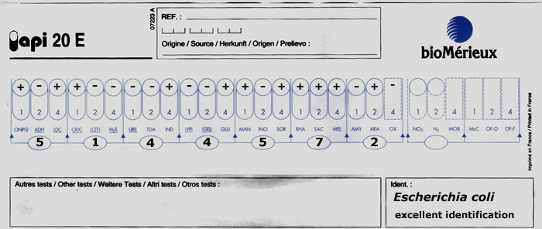
Esistono diversi sistemi di identificazione biochimica
Esempio di sistema di identificazione biochimica per Gram – (ossidasi -)
Registrazione risultati
http://www.rci.rutgers.edu/~microlab/CLASSINFO/IMAGESCI/Identification%20of%20Unknown%20-%20Api.htm

Slide 23
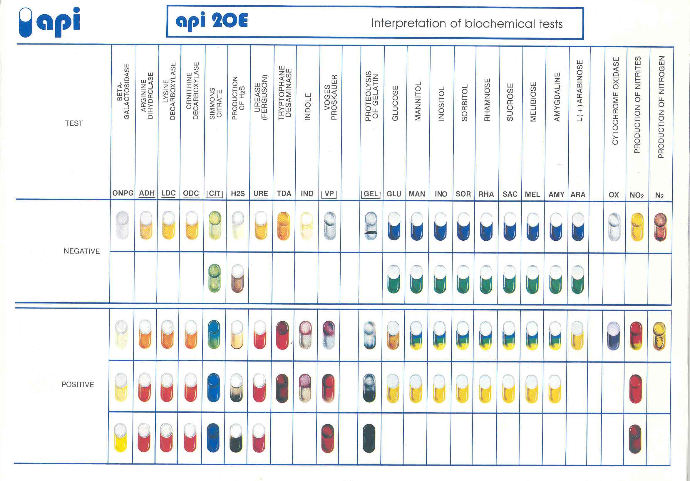
Identificazione batteri

Slide 24
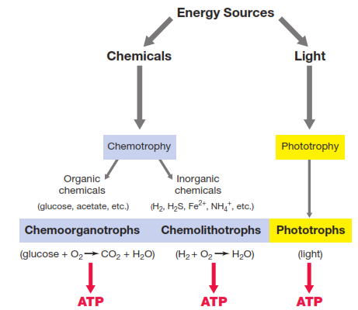
ENERGETICA DEI MICRORGANISMI
Per moltiplicarsi le cellule devono essere in grado di trasformare l’energia disponibile nell’ambiente in una forma di energia utile a compiere un lavoro.
CLASSI ENERGETICHE DEI MICRORGANISMI
CONSERVAZIONE DELL’ENERGIA
FPM → fosforilazione ossidativa → ATP
Meccanismo comune a tutti i microrganismi (ad eccezione dei fermentanti)
Alcuni microrganismi, in funzione delle condizioni ambientali, sono in grado di utilizzare diverse fonti di energia.

Slide 25
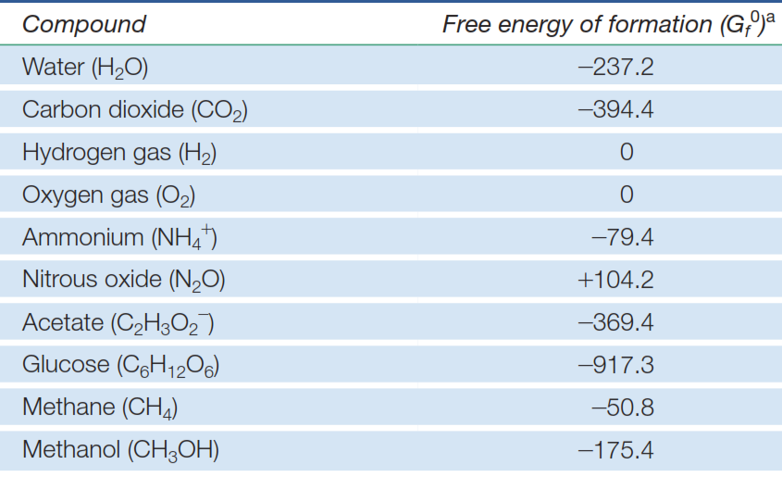
Concetti di Bioenergetica
Energia: “capacità di compiere un lavoro”
kilojoule (Kj) → 1 Kj = ∼0,239 Kcal
J= Kg⋅m²/s²
Le reazioni chimiche sono accompagnate da cambiamenti di energia
Energia disponibile per compiere un lavoro utile
Reagenti Prodotti
A + B → C + D
calore + energia libera (G)
ΔG⁰’ → variazione di energia libera in condizioni standard
ΔG⁰’ negativo →
liberazione di energia libera
(reazione esoergonica)
richiesta di energia libera
(reazione endoergonica)
ΔG⁰’ positivo →
pH → 7
T → 25°C
M → 1
P → 1 atm
Utilizzabile per effettuare un lavoro o produrre ATP
Per calcolare ΔG⁰’ è necessario conoscere i valori
dell’energia libera di formazione di reagenti e prodotti (G_{f}⁰).
Energia libera rilasciata o richiesta per la formazione di una molecola a partire dagli elementi che la compongono.
per la sua formazione è necessario fornire energia
G_{f}⁰ degli elementi nella forma elementare o elettricamente neutra (C, H₂, O₂, N₂) è uguale a zero.
A + B → C + D
E
ΔG⁰’ = G_{f}⁰ [C + D] - G_{f}⁰ [A + B]
prodotti reagenti
Composti con G_{f}⁰ negativa tendono a formarsi spontaneamente, con rilascio di energia

Slide 26
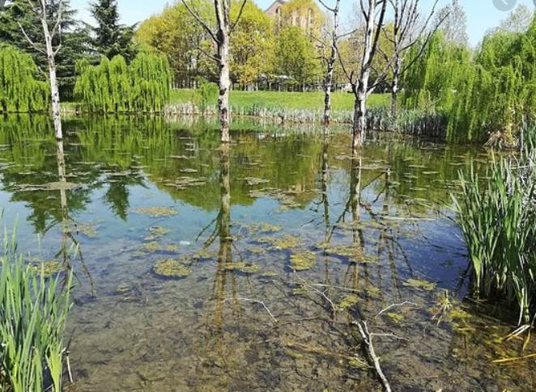
Le reazioni chimiche sono accompagnate da cambiamenti di energia
ΔG⁰’
variazione di energia libera in condizioni standard
ΔG⁰’ consente di definire se una reazione è endoergonica o esoergonica
calore + energia libera (G)
In natura raramente esistono ambienti che rispettano le condizioni standard.
pH → 7
T → 25°C
M → 1
P → 1 atm
Per i calcoli bioenergetici sarebbe più opportuno considerare il ΔG delle reazioni.
Tiene conto delle effettive condizioni ambientali (pH, temperatura, pressione, concentrazioni specie chimiche, …) in cui i microrganismi vivono.
Gli ambienti naturali si troviamo in condizioni standard?
ΔG = ΔG⁰’ + RT ln K_{eq}
Pur essendo ΔG≠ΔG⁰’, per comprendere i flussi energetici nei microrganismi è, comunque, sufficiente far riferimento a ΔG⁰’.

Slide 27
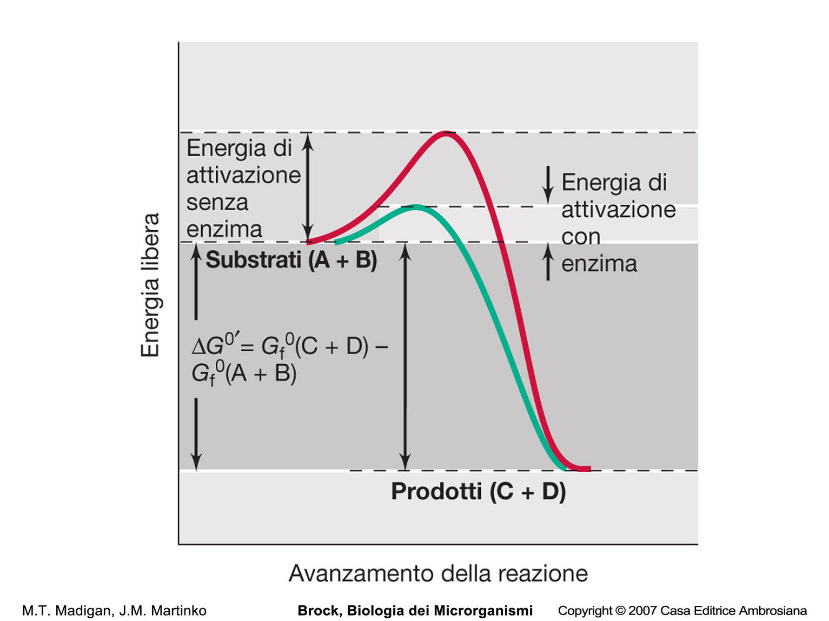
H₂ + ½ O₂ → H₂O ΔG⁰’= -237 Kj
ENZIMI
Reazione spontanea?
Prima che la reazione possa avvenire è necessario fornire energia per rompere i legami chimici dei reagenti.
Energia di attivazione
A + B → C + D
L’intervento di un catalizzatore (enzima) consente di
ridurre l’energia di attivazione,
portare in uno stato reattivo i reagenti,
aumentare la velocità della reazione.
ΔG⁰’ = G_{f}⁰ [C + D] - G_{f}⁰ [A + B]
prodotti substrati
E + S ↔ E-S ↔ E + P
Complesso enzima-substrato

Slide 28
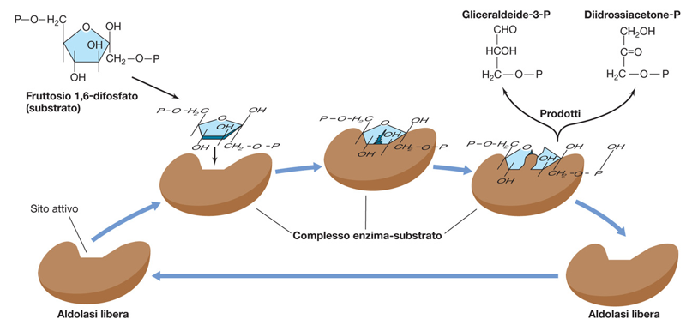
Gli enzimi (proteine, RNA) riducono l’energia di attivazione.
aumento della velocità della reazione di 10⁸-10²⁰ volte la velocità spontanea.
Molti enzimi contengono piccole molecole non proteiche importanti per l’attività enzimatica.
gruppi prostetici
Molecole legate fortemente all’enzima, spesso in modo permanente e con legami covalenti.
coenzimi
Molecole legate debolmente all’enzima; una singola molecola di coenzima, inoltre, può legarsi anche ad enzimi diversi (NAD⁺/NADH).
Legami idrogeno, forze di van der Waals, interazioni idrofobiche
Interazione enzima-substrato
Messa in tensione dei legami della molecola di substrato
L’enzima non viene consumato

Slide 29
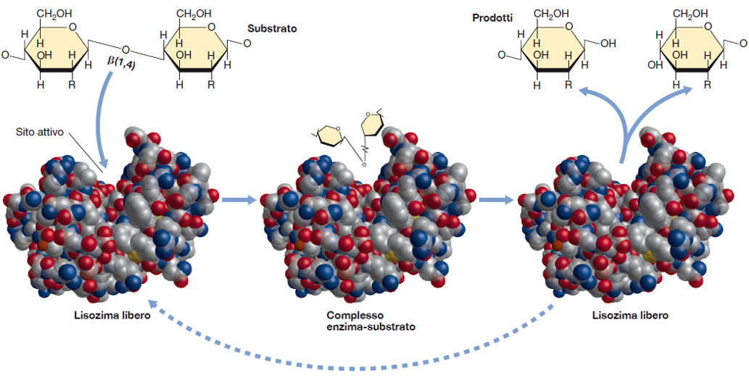
reazione esoergonica
Sito attivo che lega il substrato (peptidoglicano)
Rappresentazione al computer dell’enzima lisozima
Molti enzimi catalizzano reazioni endoergoniche:
possono convertire substrati a bassa energia in prodotti ad alta energia.
Accoppiamento con reazioni che liberano energia (idrolisi ATP)
per superare la barriera dell’energia di attivazione
per trasformare i substrati in prodotti con un alto livello energetico.

Slide 30
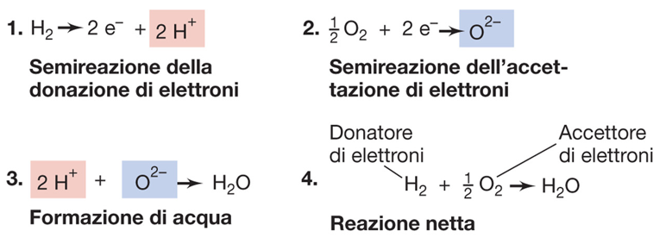
REAZIONI DI OSSIDO-RIDUZIONE (reazioni redox)
Nella cellula la conservazione dell’energia è legata a reazioni di ossido-riduzione, con formazione di composti ad alta energia (ATP).
I processi biochimici di ossido-riduzione, di solito, consistono nel trasferimento di un e⁻ associato ad un H⁺.
Gli e⁻ non possono essere presenti nella cellula come tali, ma come parti di atomi/molecole.
H₂ + ½ O₂ → H₂O ΔG⁰’= -237 Kj
Somma di 2 semireazioni
ione ossido
Nelle reazioni redox è importante considerare il potenziale di riduzione!
La tendenza a ridursi di sostanze diverse viene definita potenziale di riduzione della semireazione.
E_{o}’ → potenziale di riduzione in condizioni standard.
Il potenziale di riduzione è misurato in volt (V), con riferimento ad H₂ come sostanza standard.
2H⁺ + 2e⁻ → H₂ -0,421 V

Slide 31
Molte molecole possono comportarsi sia da donatore che da accettore di e⁻ in funzione delle sostanze con cui reagiscono.
Le semireazioni delle diverse sostanze possono essere raggruppate sotto forma di coppie redox.
2H⁺/H₂
½O₂/H₂O
H₂ + ½ O₂ → H₂O
La sostanza ridotta di una coppia redox, il cui E₀’ è più negativo, dona e⁻ alla sostanza ossidata di una coppia redox il cui E₀’ è più positivo.
2 e⁻
2H⁺/H₂ (E₀’ -0,42V)
½O₂/H₂O (E₀’ +0,82V)
H₂O ha una bassa tendenza a donare e⁻
O₂ ha una elevata tendenza ad accettare e⁻
In natura esistono numerose coppie redox con diversi E₀’.
Per spiegare il trasferimento di e⁻ che avviene nelle cellule è stata ideata la TORRE DEGLI ELETTRONI (o torre redox).
I
Nella torre degli e⁻ le diverse coppie redox sono ordinate secondo il loro E₀’, dal più negativo (in alto) al più positivo (in basso).
E₀’ -0,50 V max tendenza a cedere e⁻
E₀’ +0,90 V max tendenza ad accettare e⁻

Slide 32
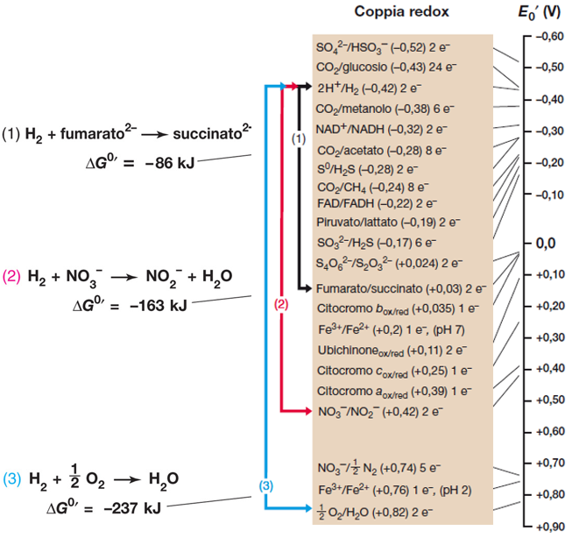
La differenza di potenziale di riduzione tra due sostanze (o due coppie redox) sulla torre degli elettroni viene indicata come ΔE₀’
Esempi di energia rilasciata nel trasferimento di e⁻ da H₂ ad accettori diversi (fumarato, nitrato, ossigeno).
Maggiore è la distanza tra donatore ed accettore di elettroni maggiore è la quantità di energia rilasciata.
↓
ΔE₀’ è proporzionale a ΔG⁰’
Perché NO₃⁻ è un accettore di e⁻ migliore del fumarato?

Slide 33
Donatori di elettroni → potenziali fonti di energia
Passando allo stato ossidato liberano energia
In realtà non è il donatore in sé a contenere energia, ma è la reazione chimica (ossido-riduzione) a rilasciare energia.
Quanto maggiore è la differenza tra i potenziali di riduzione delle due semireazioni, tanto maggiore sarà l’energia liberata durante la reazione di ossido-riduzione.

Slide 34
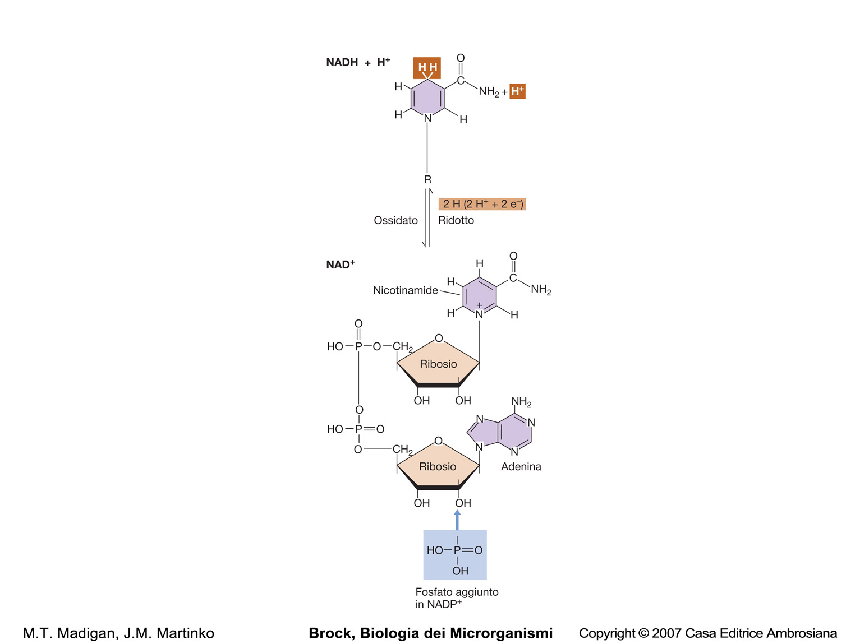
Il TRASFERIMENTO DI ELETTRONI, nel corso delle reazioni redox, avviene mediante trasportatori.
Nella cellula come avviene il trasferimento di elettroni?
I trasportatori possono essere legati all’enzima (gruppo prostetico) o diffusibili liberi (coenzimi)
R = parte adeninica
Coenzimi: NAD⁺, NADP⁺
Accettano elettroni e protoni (2 e⁻ ed 1 H⁺, mentre l’altro H⁺ viene rilasciato nel citoplasma)
Nicotinammide adenina dinucleotide
Potenziale di riduzione
NAD⁺/NADH (NADP⁺/NADPH ) -0,32 V
↓
Buoni donatori di elettroni
(nella forma ridotta)
NAD⁺/NADH
coinvolto nelle reazioni cataboliche
NADP⁺/NADPH
Soprattutto nelle reazioni anaboliche

Slide 35
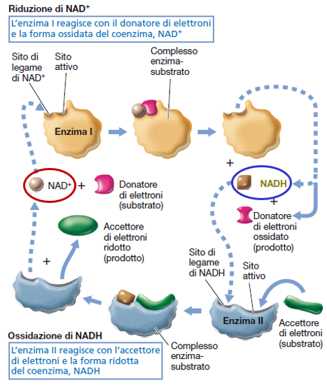
NAD⁺/NADH nelle reazioni di ossido-riduzione
Reazione redox in cui due diversi enzimi richiedono coenzima NAD⁺ o NADH.
Il coenzima funziona da intermediario
↓
facilita la reazione ma non viene consumato.
La molecola di un coenzima può legarsi anche ad enzimi diversi (NAD⁺/NADH).
La cellula possiede un numero limitato di molecole di coenzimi NAD⁺/NADH!!!

Slide 36
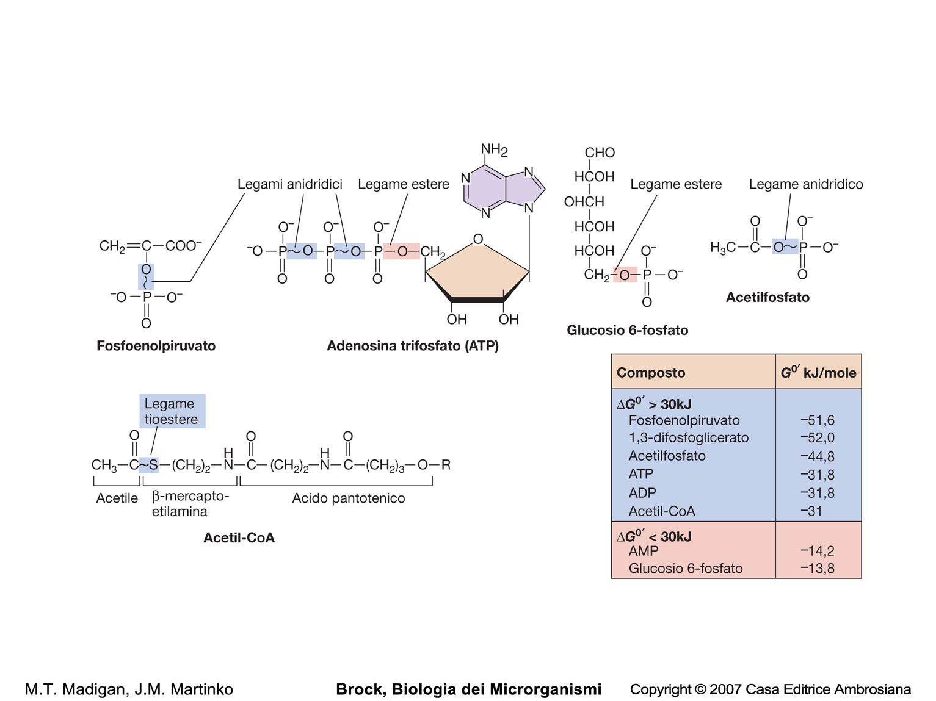
COMPOSTI AD ALTA ENERGIA
L’energia chimica, liberata nel corso delle reazioni redox, viene convertita in molecole ad alta energia.
Alcuni legami di queste molecole vengono definiti ad alta energia.
Il legame estere non è un legame ad alta energia
I derivati del coenzima A sono
importanti per le richieste
energetiche degli anaerobi.
L’idrolisi del legame tioestere è sufficiente per la sintesi di un legame fosfato ad alta energia.
Le molecole ad alta energia contengono legami con ΔG⁰’>-30 Kj/mole.

Slide 37
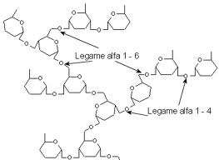
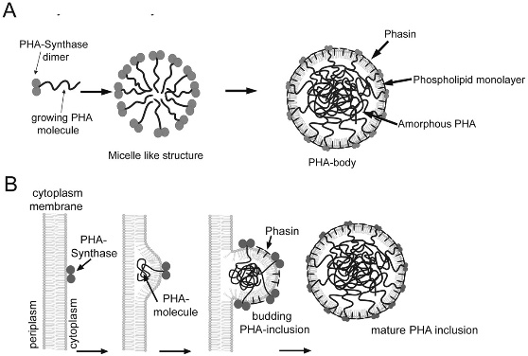
Nella cellula l’ATP è un’entità dinamica presente in basse concentrazioni (∼2 mM)
Per la conservazione dell’energia a lungo termine i microrganismi sintetizzano polimeri insolubili (glicogeno, poli-β-idrossibutirrato (PHB), zolfo elementare) che vengono accumulati sotto forma di granuli.
Questi polimeri possono essere ossidati per produrre ATP.

Slide 38
Reazioni redox
FERMENTAZIONE e RESPIRAZIONE
(due processi deputati alla conservazione dell’energia nei chemiorganotrofi).
Nella fermentazione la sintesi di ATP avviene mediante fosforilazione a livello del substrato.
Non è coinvolta la catena di trasporto!
Nella fermentazione non intervengono accettori finali di elettroni esterni.
La reazione di ossidazione è accoppiata alla riduzione di un composto organico (interno) derivato dal donatore di elettroni.
Nella respirazione l’ATP viene generato, sfruttando la forza proton-motrice, mediante la fosforilazione ossidativa.
È coinvolta la catena di trasporto!
Nei fototrofi l’ATP viene prodotto attraverso la fotofosforilazione: la forza proton-motrice, generata dalla luce, viene sfruttata per generare ATP.

Slide 39
GLICOLISI (via di Embden-Meyerhof-Parnas)
Glicolisi + Fermentazione
processo, diviso in 3 stadi, che non richiede O₂
non avvengono reazioni di ossido-riduzione
Fosforilazione a livello del substrato
reazioni di ossido-riduzione con formazione di ATP e piruvato.
Fosforilazione a livello del substrato
Reazioni di ossido-riduzione con formazione dei prodotti di fermentazione (contenenti ancora energia libera non sfruttata dalle cellule).
Consumo di glucosio
Sintesi di 2 ATP (netto)
Prodotti di fermentazione (prodotti di scarto)
NADH deve essere riossidato per poter far procedere la glicolisi e consentire la sintesi di ATP.

Slide 42
C₆H₁₂O₆ + 6 O₂ → 6 CO₂ + 6 H₂O + energia (ATP)
Glucosio
↓
Piruvato
↓
Ciclo degli acidi tricarbossilici (TCA o CAC)
Con il ciclo di Krebs il piruvato viene ossidato a CO₂.
Per ogni molecola di piruvato ossidata si producono
3 molecole di CO₂.
Gli e⁻, derivanti dai processi di ossidazione degli intermedi del ciclo di Krebs, vengono trasferiti al NAD⁺ ed al FAD.
NADH e FADH₂ cedono gli e⁻ alla catena di trasporto, che li trasferisce fino all’O₂ o ad altri accettori terminali.
Guanosintrifosfato
(fosforilazione a livello del substrato)
Durante la fermentazione, in genere, si producono solo 2 ATP per molecola di glucosio, mentre nella respirazione aerobica se ne producono 38 ATP.

Slide 43
Ossidazione completa del piruvato
Funge da accettore di gruppi acetile
Wessner, Dupont, Charles – Microbiologia – CEA, 2015

Slide 44
Alcune molecole C₄ (succinato, fumarato, malato) e C₆ (citrato), eventualmente disponibili nell’ambiente, possono entrare direttamente nel CAC come fonte di energia!
Oltre che per fini energetici, il CAC rifornisce la cellula di alcuni intermedi che vengono utilizzati per la sintesi di importanti metaboliti.
↓
α-chetoglutarato e ossalacetato:
sintesi alcuni aminoacidi.
Succinil∼CoA:
sintesi citocromi, clorofilla, tetrapirroli.
La decarbossilazione dell’ossalacetato consente di produrre fosfoenolpiruvato (precursore per la sintesi di glucosio).
Dall’acetato (acetil∼CoA) può partire la biosintesi degli acidi grassi.

Slide 45
Dalla crescita su acetato o acidi grassi come donatori di e⁻
Carbossilazione del fosfoenolpiruvato
(fosfoenolpiruvato carbossilasi)
Carbossilazione del piruvato
(piruvato carbossilasi)
Il TCA (ciclo non chiuso) provvede anche al rifornimento di molecole essenziali per le biosintesi. Se l’ossalacetato viene utilizzato per la biosintesi di glucosio e precursori aminoacidici, esso deve essere rigenerato attraverso reazioni anaplerotiche (di riempimento):
Carbossilazione del piruvato (aggiunta CO₂)
Carbossilazione fosfoenolpiruvato
Ciclo del gliossilato
↓
Per i microrganismi che crescono utilizzando acetato o acidi grassi, con produzione di acetil∼CoA, non è possibile la formazione di ossalacetato se vengono prelevati intermedi del CAC.
Ne conseguirebbe il blocco del TCA!
↓
Ripristino del TCA: ossidazione di succinato e malato (ciclo del gliossilato).
ossidazione succinato e del malato
Potrebbe essere utilizzato per le biosintesi

Slide 46
Glicolisi
Gli atomi di carbonio del glucosio sono solo parzialmente ossidati.
La differenza dei potenziali di riduzione, tra donatori ed accettori finali di elettroni, è modesta (cfr. torre redox).
Fermentazione
↓
modesta quantità di energia
Ciclo dell’acido citrico
Respirazione (aerobica o anaerobica)
In presenza di O₂ (o accettori diversi da O₂) il glucosio può essere ossidato completamente a CO₂ con una maggiore resa energetica.
Trasferimento degli elettroni!
Per il trasferimento degli elettroni all’accettore finale è necessaria la presenza di molecole trasportatrici associate alla membrana.
NADH-deidrogenasi
Flavoproteine
Proteine ferro-zolfo
Citocromi
Chinoni (molecole non proteiche)
enzimi
NADH deidrogenasi
enzimi legati al lato interno della membrana citoplasmatica.
Legano NADH.
Accettano: 2 e⁻ ed 1 H⁺ dal NADH (liberano NAD⁺)..

Slide 47
Flavoproteine
FMN (flavin mononucleotide)
FAD (flavin adenin dinucleotide)
contengono un gruppo prostetico derivato della riboflavina (vit. B₂).
Le flavoproteine accettano 2 e⁻ + 2 H⁺
(2 e⁻ + 1 H⁺ dalla NADH-deidrogenasi ed 1 H⁺ dal citoplasma).
Cedono 2 e⁻ agli altri complessi e rilasciano 2 H⁺.
Il gruppo prostetico (parte flavinica) si ossida e si riduce alternativamente.
Stesso sito di ossido-riduzione, sia per FAD che FMN
FMN

Slide 48
Proteine ferro-zolfo non-eme
Proteine, con gruppi prostetici contenenti atomi di ferro e zolfo, presenti nella catene di trasporto degli elettroni.
Esistono diverse classi di proteine ferro-zolfo non-eme con diversi potenziali di riduzione.
Trasportano solo e⁻!
(come i citocromi)
Gruppi prostetici più frequenti nelle proteine Fe/S
Fe₂S_{2,} Fe₄S_{4,} Fe₈S_{8,}
es. ferrodossina

Slide 49
Citocromi → proteine con anelli porfirinici (gruppi prostetici tipo eme) contenenti Fe.
Le reazioni di ossido-riduzione a carico dei citocromi coinvolgono un solo e⁻ (come le Fe/S)!
Struttura del citocromo
Il ferro può trovarsi nella
forma ridotta (Fe²⁺) o ossidata (Fe³⁺):
Citocromo-Fe₂⁺ ↔ Citocromo-Fe₃⁺ + e⁻
A seconda del tipo di eme, si distinguono varie classi di citocromi con potenziali di riduzione diversi:
Cyt b
Cyt c
Cyt a
I citocromi trasportano solo e⁻!
Nell’ambito della stessa classe si possono distinguere citocromi diversi:
Cyt a₁, Cyt a₂, Cyt a_{3,} …
In alcuni casi i citocromi si aggregano, formando complessi compatti:
Cyt bc₁, aa₃, …

Slide 50
Chinoni → piccole molecole idrofobiche, non proteiche, che entrano a far parte della catena di trasporto degli elettroni.
Ubichinone (coenzima Q)
Metachinone
Menachinone
…
Struttura
coenzima Q (ubichinone)
Catena isoprenica
I chinoni accettano 2 e⁻ + 2 H⁺
e cedono al trasportatore successivo solo e⁻
(come le flavoproteine).
Poiché per la riduzione dei chinoni servono e⁻ ed H⁺, i protoni sono recuperati dal citoplasma.
trasportatore | accetta | Cede
NAD(P) | 2 e⁻ + 1 H⁺ | 2 e⁻ + 1 H⁺
FAD | 2 e⁻ + 2 H⁺ | 2 e⁻ + 2 H⁺
Flavoproteine (FMN, FAD) | 2 e⁻ + 2 H⁺ | 2 e⁻ (+ 2 H⁺)
Proteine ferro-zolfo | e⁻ | e⁻
Citocromi | 1 e⁻ | 1 e⁻
Chinoni | 2 e⁻ + 2 H⁺ | 2 e⁻ (+ 2 H⁺)

Slide 51
Esistono diverse catene di trasporto degli e⁻ ed alcune possono coesistere nello stesso batterio.
Accetta 2 e⁻ e 2 H⁺
Cede 2 e⁻ e libera all’esterno 2 H⁺
Accetta solo e⁻
Cede e⁻
Accetta 2 e⁻ e 1 H⁺
Cede 2 e⁻ e 1 H⁺
Accetta 2 e⁻ e 2 H⁺
Cede 2 e⁻ e libera 2 H⁺
Accetta solo e⁻
Cede e⁻
Accetta 2 e⁻ e 2 H⁺
Cede 2 e⁻ e 2 H⁺
Accetta solo e⁻
Cede e⁻
Accetta solo e⁻
Cede e⁻
Alternanza nella membrana di trasportatori di soli e⁻ e di trasportatori di e⁻ e H⁺

Slide 52
Componenti delle catena di trasporto degli elettroni con relativi E⁰’.
Sequenza tipica dei mitocondri e
di alcuni batteri (Paracoccus denitrificans).
I protoni vengono pompati sul lato esterno della membrana citoplasmatica (o nel periplasma).
Durante il trasporto degli elettroni si creano le basi per la produzione di ATP (fosforilazione ossidativa)
Generazione di un gradiente di pH e un potenziale elettrochimico (ΔµH⁺) attraverso la membrana.
L’interno del citoplasma è elettricamente negativo e l’esterno della membrana è elettricamente positivo ed acido.
E’ possibile la conservazione dell’energia mediante la formazione della FORZA PROTON-MOTRICE che porta alla sintesi dell’ATP
(teoria della chemiosmosi).
Il gradiente di pH ed il potenziale elettrochimico, che contribuiscono alla FPM, sono alla base dell’energizzazione della membrana.
All’interno della membrana i trasportatori sono orientati in modo che durante il trasporto avvenga la separazione degli elettroni dai protoni.
Nella respirazione aerobica, al termine della catena di trasporto, gli elettroni vengono trasferiti all’accettore finale (O₂) con formazione di H₂O.

Slide 53
Generazione delle forza proton-motrice
Catena di trasporto in Paracoccus denitrificans (modello nei procarioti)
NADH cede 2 e⁻ + H⁺ a FMN con formazione di FMNH₂.
Gli H⁺ vengono pompati all’esterno quando FMNH₂ cede 2 e⁻ ad una ferro-proteina non eme (Fe/S).
Con la riduzione del coenzima Q da parte di Fe/S vengono recuperati 2 H⁺ dal citoplasma dalla dissociazione dell’H₂O.
Attraverso la coppia FAD/FADH₂, il complesso II fornisce 2 e⁻ e 2 H⁺ al pool dei chinoni.
Il coenzima Q ridotto cede
gli e⁻, uno alla volta, al complesso III (complesso bc₁). Il complesso III comprende i citocromi b e c₁, separati da una Fe/S.
Il complesso bc₁ trasferisce e⁻ al cyt c periplasmatico.
Il complesso IV (ossidasi terminale) riduce O₂ ad H₂O e determina il passaggio di 2 H⁺ all’esterno per ogni 2 e⁻ consumati.
Gli e⁻ dal cyt c passano al complesso IV (citocromi aa₃).

Slide 54
E. coli può effettuare
respirazione aerobica
respirazione anaerobica
fermentazione
confronto tra respirazione aerobica e anaerobica
Wessner, Dupont, Charles – Microbiologia – CEA, 2015

Slide 55
ATPasi → sintesi ATP
Un grande complesso enzimatico di membrana (ATP sintasi o ATPasi) converte la forza proton-motrice in ATP.
ATPasi → F₁ (testa) + F₀ (canale)
E. coli
F₁ → α₃β₃γεδ cinque polipeptidi
F₀ → ab₂c₁₂ tre polipeptidi
ADP + P_{i} ↔ ATP
Il passaggio dei protoni, attraverso il canale formato da F₀, provoca una rotazione delle proteine c (8-15), generando una torsione che, attraverso le subunità εγ, viene trasmessa a F₁.
Il cambiamento di conformazione di β permette di legare ADP + P_{i};
il ritorno alla conformazione originale consente di formare ATP.
Le subunità b₂δ fungono da statore, impedendo alle subunità αβ di ruotare assieme alle subunità εγ.
Subunità c
da 8 a 15 a seconda dell’organismo
Nei sistemi respiratori la sintesi di ATP, mediata dall’ATPasi, viene definita FOSFORILAZIONE OSSIDATIVA (fotofosforilazione nei fototrofi).
L’attività biologica dell’ATPasi è reversibile
(i batteri fermentanti stretti, privi di catena di trasporto, ma contenenti ATPasi, possono generare forza proton-motrice).
Rotazione flagelli
Trasporti

Slide 56
Alcuni batteri, sia Bacteria che Archaea, in ambienti alcalini, possiedono ATPasi azionate da un gradiente di sodio (forza sodio-motrice). Lo stesso gradiente viene sfruttato anche per alimentare i trasporti e per ruotare i flagelli.
Bacillus firmus (basofilo), tuttavia, pur sfruttando la forza sodio-motrice per i trasporti e per il movimento flagellare, utilizza la forza proton-motrice per sintetizzare ATP.
Akahashi et al. (2018). Hydrophobic Small Protein, BpOF4_01690, Is Critical for Alkaliphily of Alkaliphilic Bacillus pseudofirmus OF4. Frontiers in Microbiology, 9.

Slide 58
I procarioti sono caratterizzati da una elevata diversità metabolica (catabolica)
Diverse strategie metaboliche per la produzione di ATP e per le biosintesi:
diverse fonti di energia (donatori e⁻),
diversi accettori di e⁻
diverse fonti di C
Nessuno di questi accettori ha un E⁰’ positivo come la coppia O₂/H₂O (+0,82V)
Alternative alla fermentazione ed alla respirazione aerobica:
Respirazione anaerobica
Chemiolitotrofia
Fototrofia
Il ricorso a sostanze inorganiche come fonte di potere riducente costituisce un secondo sistema per ricavare energia in assenza di composti organici.
Presenza di una catena di trasporto degli e⁻!
La respirazione anaerobica pur fornendo meno energia, consente a questi batteri di respirare in ambienti anossici.
Chemiotrofi: fosforilazione ossidativa
Fototrofi: fotofosforilazione
Fonti di e⁻ per generare potere riducente per assimilare la CO₂ (fonte di C per le biosintesi)

Slide 59
↑ diversità metabolica

Slide 60
BIOSINTESI
Carboidrati
Aminoacidi
Nucleotidi
Acidi grassi
In assenza di glucosio nell’ambiente di crescita, i batteri sintetizzano i carboidrati a partire da altri composti organici.
I polisaccaridi possono essere sintetizzati a partire da forme attivate del glucosio:
Uridina difosfato glucosio - UDPG (→derivati glucosio)
Adenosina difosfato glucosio - ADPG (→glicogeno)
Gluconeogenesi
Il CAC è importante anche a fini biosintetici
(ciclo TCA riduttivo)
La biosintesi dei carboidrati può partire dal PEP

Slide 61
Ciclo del TCA riduttivo
(che consuma e⁻)
↓
Ciclo dell’acetil∼CoA
↓ ↓
Gluconeogenesi Sintesi lipidi
Produzione acetil∼CoA
riduzione ossalacetato
ad opera del NADH
Alcuni batteri possono utilizzare composti inorganici semplici (H₂, H₂S, …), come donatori di e⁻, per sostenere il ciclo TCA riduttivo.
Wessner, Dupont, Charles – Microbiologia – CEA, 2015

Slide 62
Molti batteri contengono alcuni o tutti gli enzimi della via dei pentosi fosfati (shunt esoso monofosfato).
3
SINTESI DEI PENTOSI
Questa rappresenta la via principale per la SINTESI DEI PENTOSI. Solo alcuni batteri utilizzano questo ciclo per fini energetici.
I pentosi si formano dalla rimozione di un atomo di C dagli esosi (decarbossilazione ossidativa)
3
Importanza del ciclo dei pentoso fosfati:
Formazione di precursori per le biosintesi (sedoeptulosio-7-P, ribosio-5-P ed eritrosio-4-P).
Produzione di NADPH (utilizzato nelle biosintesi).
Sintesi di zuccheri (C₆) che riforniscono la glicolisi o utilizzati per la gluconeogenesi.
3
Necessario per la sintesi degli acidi nucleici
In questa via non si forma ac. piruvico, tuttavia gli enzimi della glicolisi possono produrlo dalla gliceraldeide-3-P con formazione di ATP.
Sintesi pentosi per acidi nucleici
G. Dehò, E. Galli Biologia dei Microrganismi Copyright 2012 C.E.A. Casa Editrice Ambrosiana

Slide 63
SINTESI AMINOACIDI (22 aa)
Quando non disponibili dall’ambiente
Esistono diverse famiglie di aa caratterizzate da precursori comuni
Sintesi scheletro carbonioso aminoacidi
Gli scheletri carboniosi degli aa derivano da intermedi della glicolisi e del CAC.
Assimilazione ammoniaca
NH₃ o la sua forma protonata NH₄⁺ sono le forme di azoto presenti nell’ambiente e direttamente incorporabili nelle molecole biologiche.
NH₃ diffonde liberamente attraverso la membrana, NH₄⁺ necessita di trasportatori.
Il gruppo aminico, derivante da NH₃ o NH₄⁺, viene incorporato nel glutammato o nella glutammina.
Il gruppo aminico del glutammato o della glutammina può, poi essere, trasferito (transaminasi) ad altre molecole per formare altri aa.

Slide 64
SINTESI NUCLEOTIDI
Le purine (adenina, guanina) vengono sintetizzate da fonti di carbonio organico ed inorganico.
L’acido inosinico è il precursore di tutti i nucleotidi purinici. Dall’acido inosinico, si procede con la sintesi di adenina e guanina (in forma trifosfato e legate al ribosio).
I nucleotidi (ribonucleotidi), quindi, possono essere utilizzati per sintetizzare RNA o, dopo l’azione della ribonucleotide reduttasi, DNA.
Le pirimidine (citosina, timina, uracile) vengono sintetizzate da fonti di carbonio organico ed inorganico.
Una volta sintetizzato il precursore ciclico (uridilato), si procede con la sintesi di citosina, timina, uracile (in forma trifosfato e legate al ribosio).

Slide 65
Biosintesi ACIDI GRASSI
È coinvolta la proteina ACP
(proteina di trasporto di acile)
condensazione
All’acetil-ACP vengono aggiunti, man mano, unità di acetile messe a disposizione dal malonil-ACP. Nel corso della reazione di condensazione viene liberata CO₂.
Acetoacetil-ACP
Successivamente, la disponibilità di potere riducente (NADPH) consente l’eliminazione di un atomo di O sotto forma di H₂O.
disidratazione e riduzione
Per gli acidi grassi a numero dispari di atomi di C, la sintesi parte con un gruppo propionile (C₃).
L’ACP resta legato all’acido grasso in formazione, per essere rilasciato a fine sintesi.
Acidi grassi insaturi (specie- o gruppo-specifici) vengono generati per desaturazione dell’acido grasso saturo.
La composizione in acidi grassi è specie-specifica, ma in risposta a diverse condizioni ambientali, essa può variare anche nell’ambito della stessa specie.
↑T: favorita sintesi acidi grassi a catena lunga
↓T: favorita sintesi acidi grassi a catena corta
Gli acidi grassi, mediante legami estere, possono essere legati al glicerolo per formare i LIPIDI.
Lipidi complessi possono essere formati quando al gruppo fosfato, legato ad uno degli atomi di C del glicerolo, si aggiunge una sostanza polare.

Slide 66
Biosintesi ACIDI GRASSI
Aggiunta gruppo carbossilico all’acetil-CoA
condensazione
acetoacetil-ACP
Trasferimento al glicerolo-3-fosfato
↓
trigliceridi, fosfolipidi
Wessner, Dupont, Charles – Microbiologia – CEA, 2015

Slide 67
Le cellule per la loro crescita, oltre a fonti di carbonio, hanno bisogno di azoto (NH₃, NO₃⁻).
FISSAZIONE DELL’AZOTO (N₂)
Formazione di ammonica (NH₃)
↓
Assimilazione per la sintesi di
aminoacidi
acidi nucleici
altre molecole organiche
Solo poche specie batteriche (Bacteria, Archaea), aerobi o anaerobi, a vita libera o simbionti, sono in grado di fissare l’azoto.
NON SONO NOTI EUCARIOTI AZOTOFISSATORI!
Complesso enzimatico
NITROGENASI
dinitrogenasi + dinitrogenasi reduttasi
Esistono nitrogenasi alternative
← Cofattore ferro-molibdeno (FeMo-co)
La dinitrogenasi reduttasi è inattivata dall’O₂.
Batteri azotofissatori aerobi proteggono l’enzima mediante produzione di strati mucillaginosi o consumo rapido dell’0₂.
Eterocisti →
Nei cianobatteri, l’eterocisti è una cellula differenziata, con spesse pareti, specializzata nella fissazione dell’N₂.
L’interno delle eterocisti è anaerobico (non avviene fotosintesi!). Sono spaziate ogni 10-15 cellule e non si dividono. Le eterocisti condividono le molecole organiche azotate con le cellule adiacenti.

Slide 68
FISSAZIONE N₂
N₂ + 8 H⁺ + 8 e⁻ → 2 NH₃ + H₂
Per ridurre N₂ ad NH₃, in totale, sono necessari 8 e⁻.
È richiesta una grande impegno energetico (16 ATP).
H → H⁺ + e⁻
diazene
idrazina
Una proteina Fe/S (ferredossina o flavodossina) cede e⁻ alla dinitrogenasi reduttasi.
La dinitrogenasi reduttasi ridotta, idrolizzando ATP, trasferisce un e⁻ alla volta alla dinitrogenasi. Sono necessari 2 ATP per ogni ciclo di trasferimento dell’e⁻.
La dinitrogenasi ridotta trasferisce gli e⁻ ad N₂.

Slide 69
Test riduzione dell’acetilene
La riduzione dell’acetilene ad etilene è un metodo per mettere in evidenza la presenza dell’attività nitrogenasica (fissazione dell’azoto).
Le nitrogenasi possono ridurre anche sostanze con tripli legami diverse da N₂ → acetilene
acetilene
acetilene
acetilene
etilene
etilene

